Slide 1
Имя князя Довмонта

Slide 2
Значение имени Довмонт
Daumantas: daug – ‘много’, manta – ‘богатство’
‘имеющий много богатств’.
Daumantas – ‘острие меча’.

Slide 3
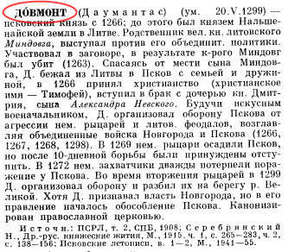
Советская историческая энциклопедия (1964 г.)

Slide 4
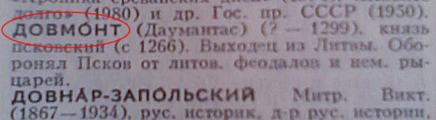
Большая советская энциклопедия (1964 г.)

Slide 5
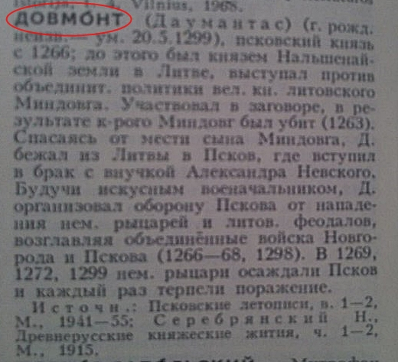
Советский энциклопедический словарь (1979 г.)

Slide 6
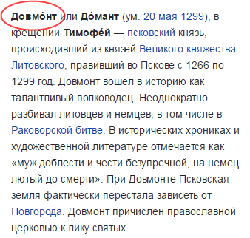
Википедия – свободная энциклопедия в сети Интернет

Slide 7
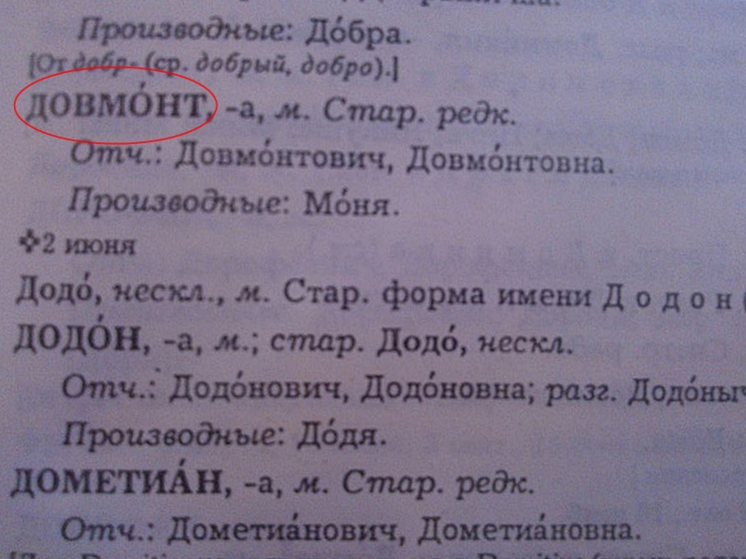
Словарь русских личных имен (2000 г.)

Slide 8
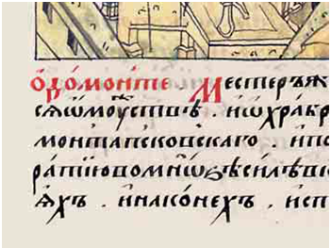
Лицевой свод Ивана Грозного
– это летописный свод событий мировой и особенно русской истории, который создан в 60–70-х годах XVI века специально для царской библиотеки в единственном экземпляре.
Миниатюры

Slide 9
Памятники XVI века
Общерусские:
Лицевой свод Ивана Грозного;
Архангельский список сокращенной Литовской летописи.
Псковские:
Строевский список Псковской 3 летописи;
Сказание о Мирожской иконе.

Slide 10
Списки
«Повести о Довмонте» (XVII век)
Погодинский список Средней редакции Повести о Довмонте и Сказания о Войшелке;
Архивский и Лихачевский списки Распространенной редакции Повести о Довмонте;
Синодальный 2 список Средней редакции Повести о Довмонте и сказания о Войшелке.

Slide 11
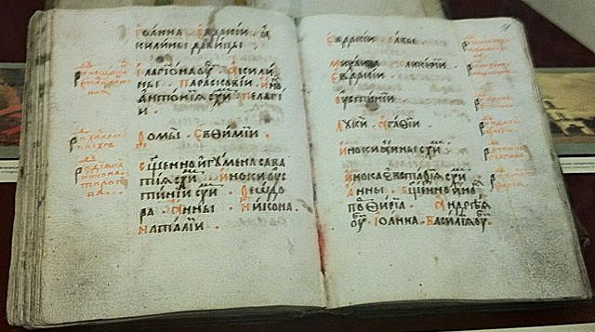
Синодик
– это книга-помяник, куда вписываются имена для поминовения на литургиях.
Синодик Николо-Любятова монастыря (1680–1681 гг.)

Slide 12
Псковские синодики XVII века
Синодик Богоявленской церкви с Запсковья;
Синодик церкви Покрова Богородицы Знахлицкого погоста;
Синодик церкви Георгия;
Синодик Троицкого собора.

Slide 13
Псковские синодики XVIII века
Синодик Крыпецкого монастыря;
Синодик Никитского монастыря с Поля;
Синодик Никольской церкви Погоста Виделебье;
Синодик Алексеевской церкви с Поля;
Синодик Церкви Козьмы и Демьяна с Примостья.

Slide 14
Меч тяжелый Гавриила,
Златоверхий наш собор,
Князя Дóвмонта могила,
Запах древности, простор…
(«Старый и новый Псков» А. Н. Яхонтов)

